Slide 1



Slide 2
Ежегодно по всей стране пропадают люди, каждые 30 минут по всей России пропадает ребенок

Slide 3
И лишь вместе мы сможем спасти их жизни

Slide 4

РАЗЫСКИВАЮТСЯ

Slide 5


Slide 6


Slide 7


Slide 8


Slide 9


Slide 10


Slide 12
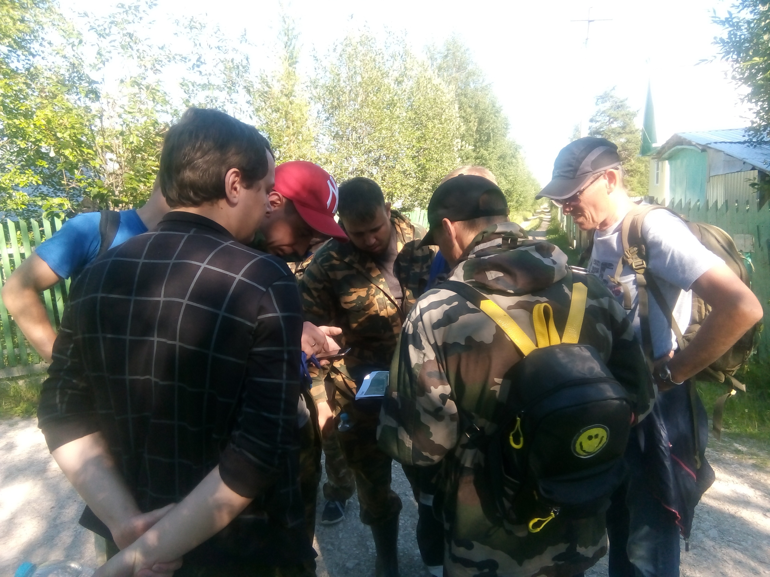

Slide 13
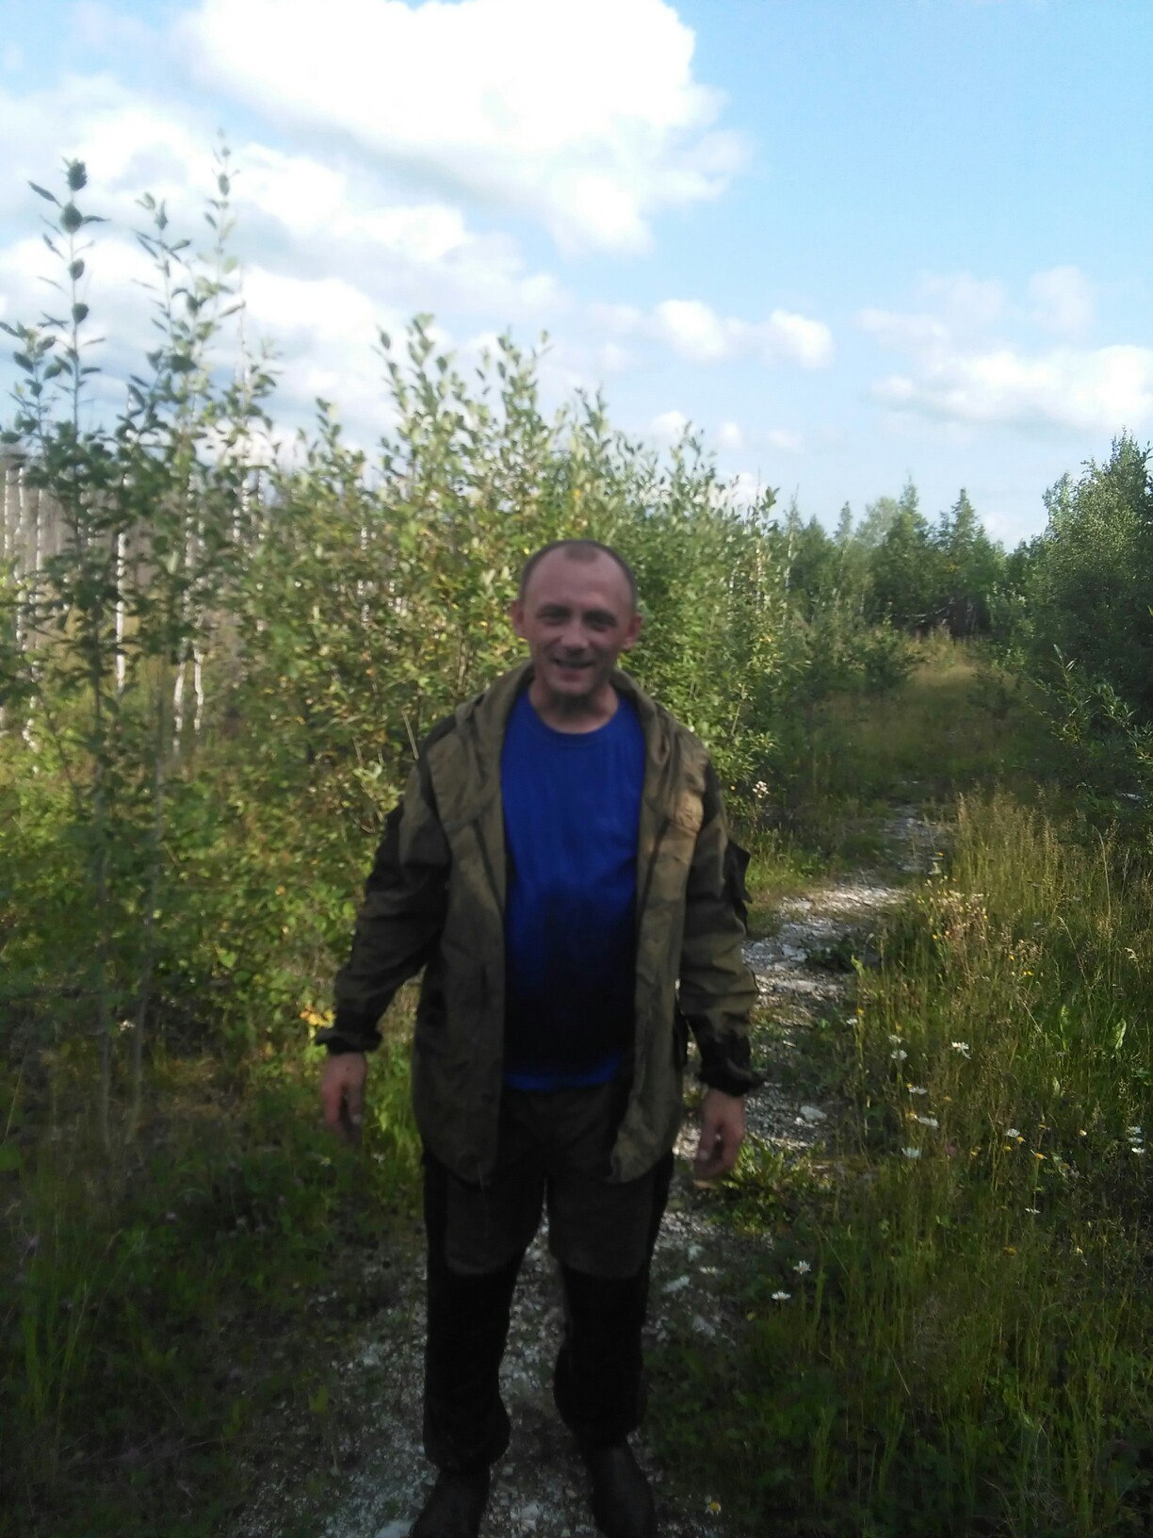

Slide 14
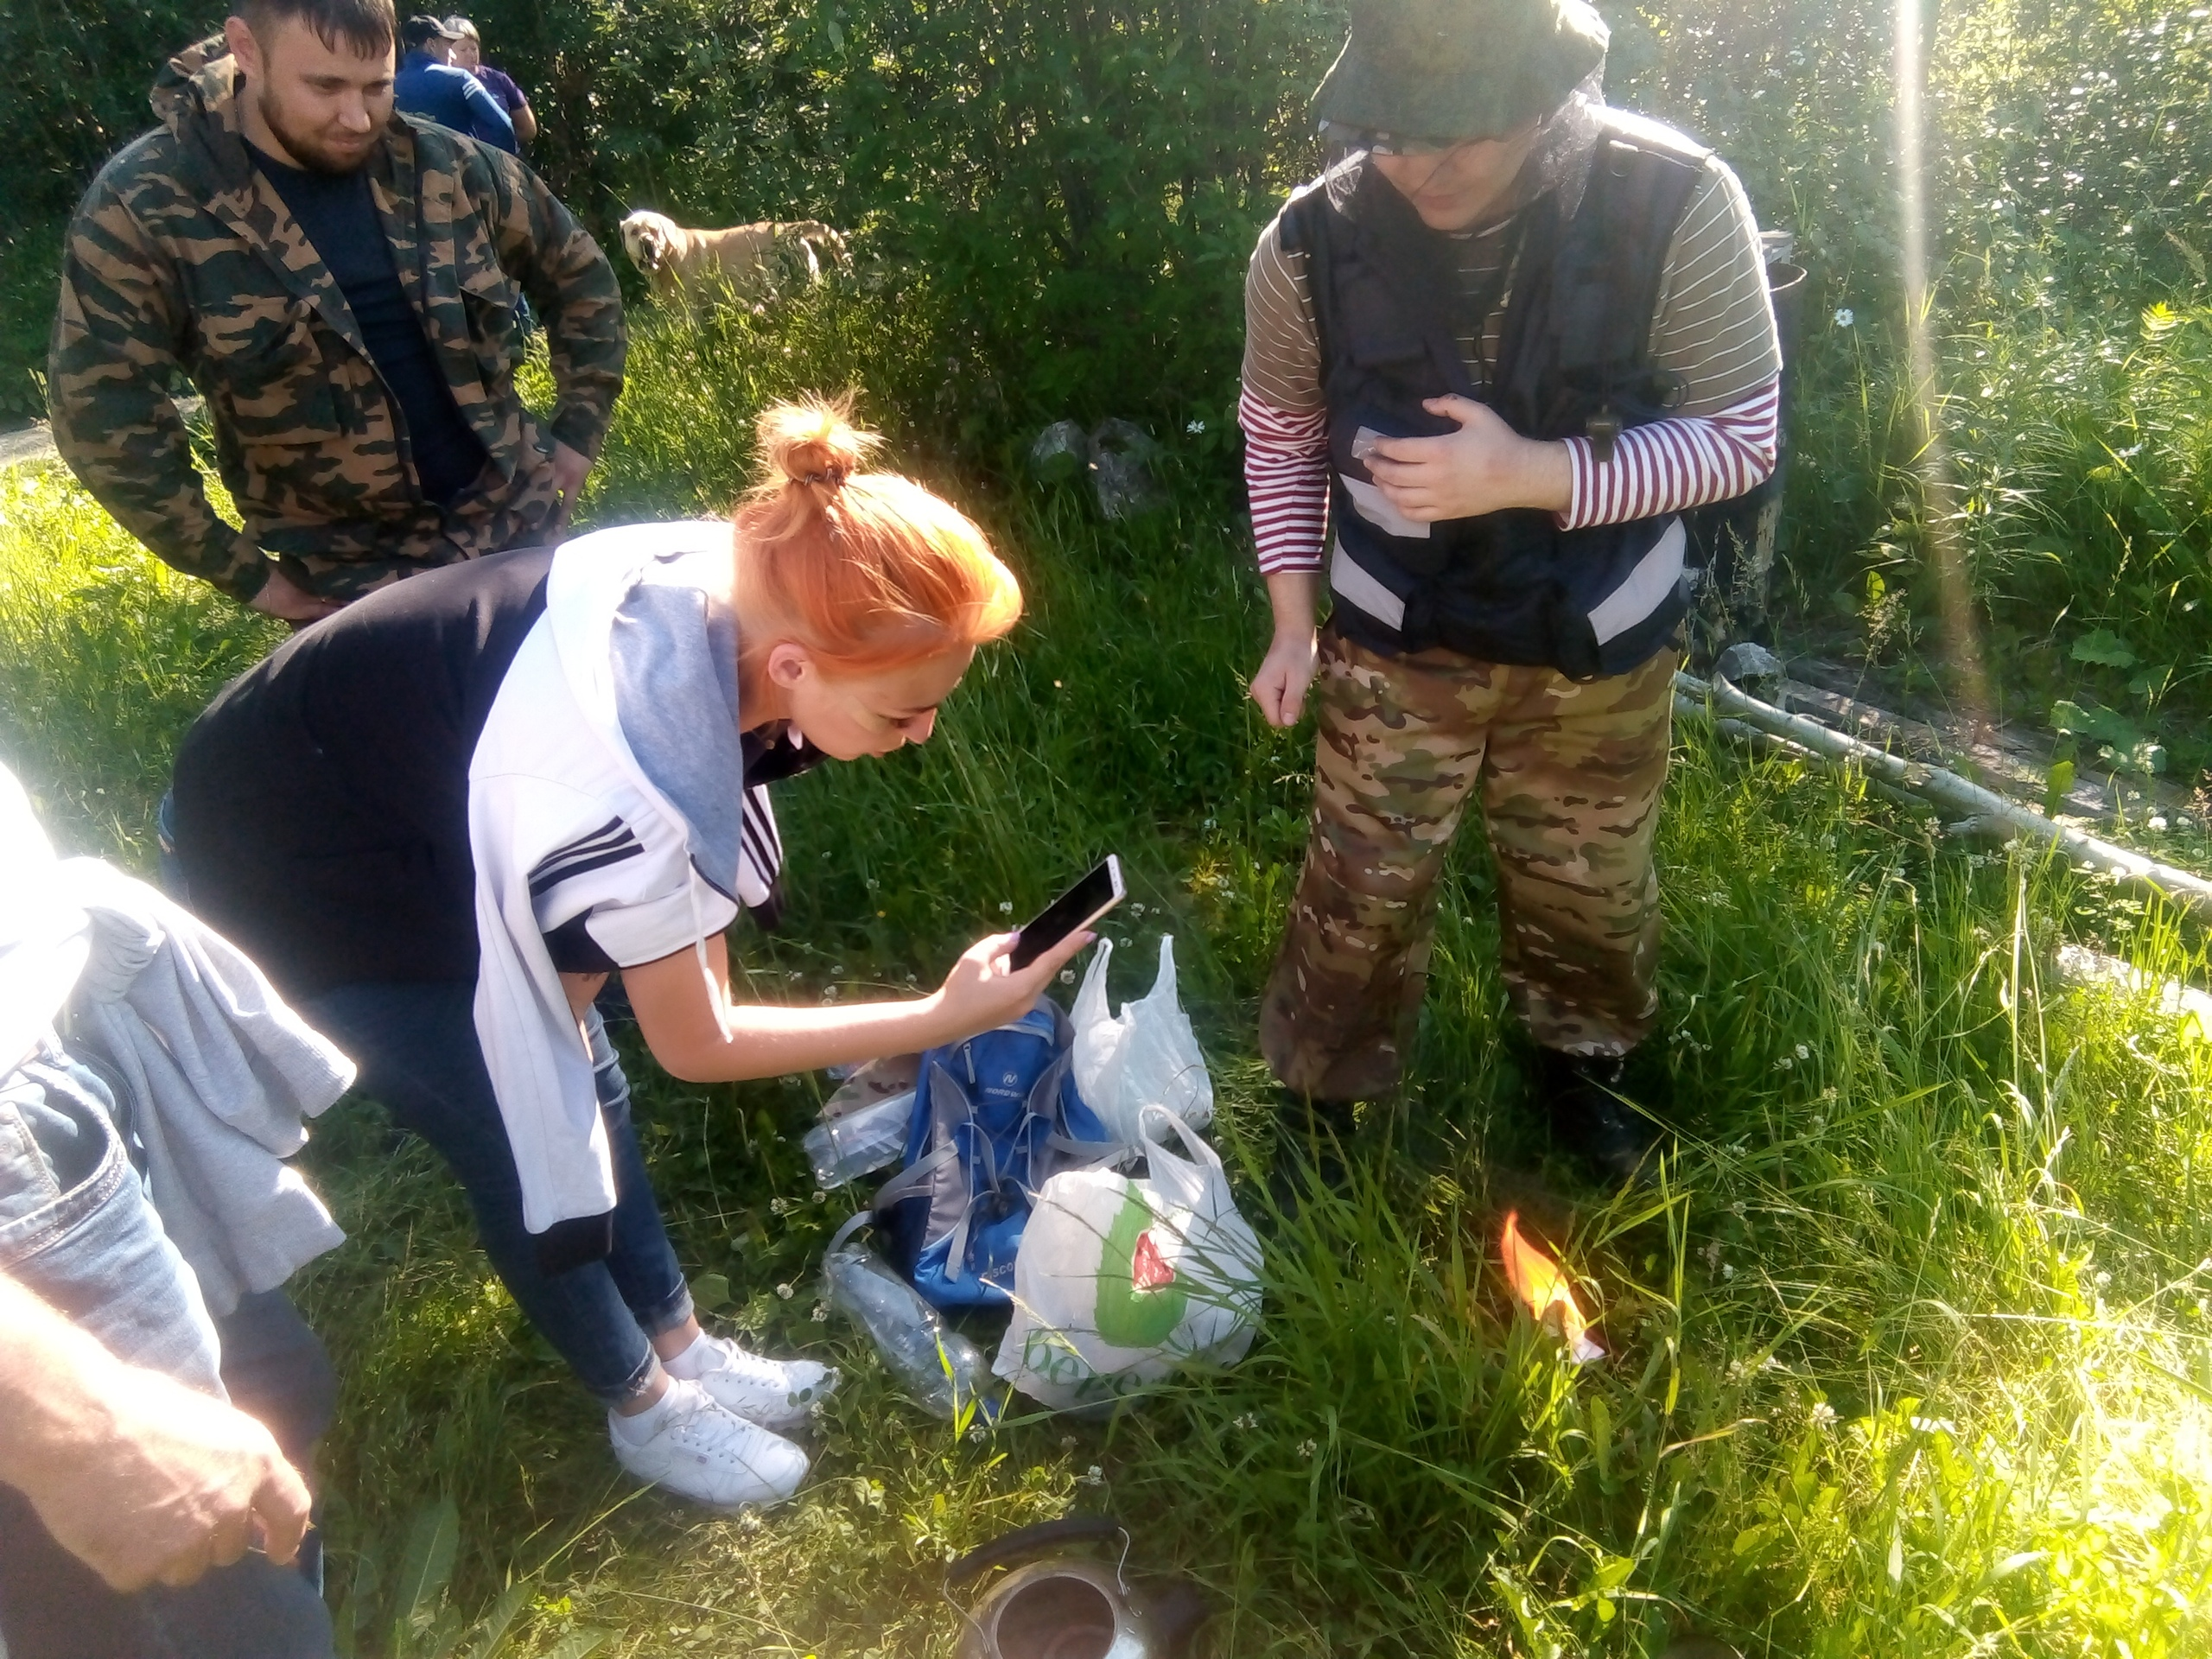

Slide 15
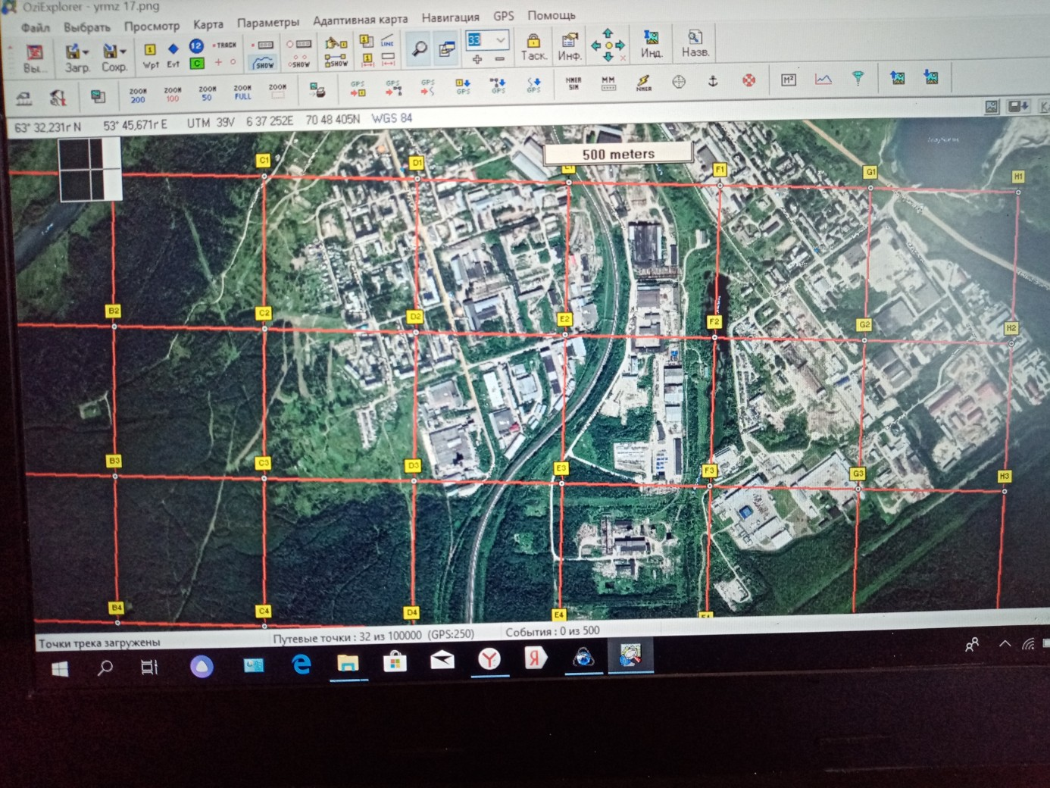

Slide 16


Slide 17
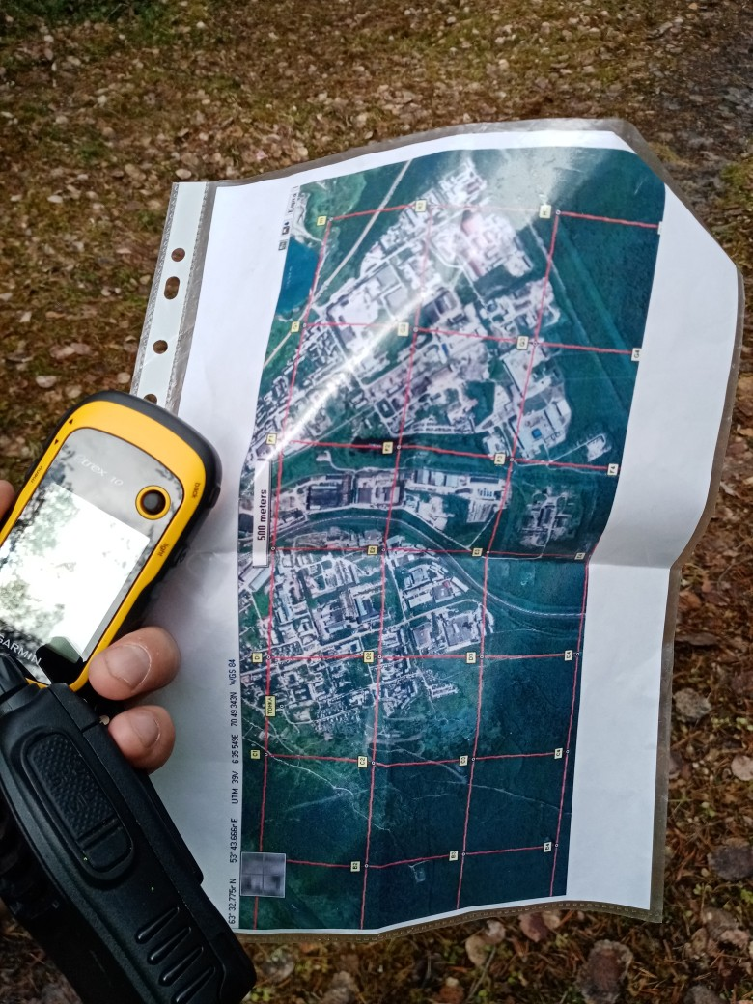

Slide 18
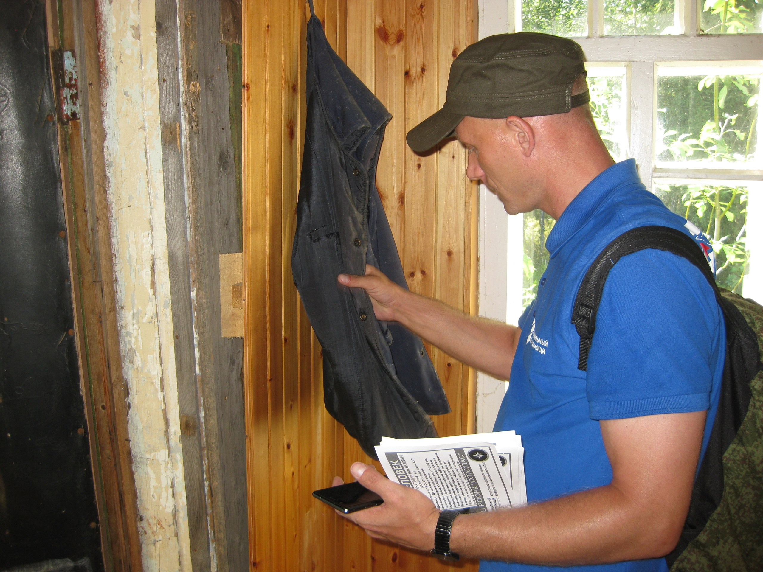

Slide 19
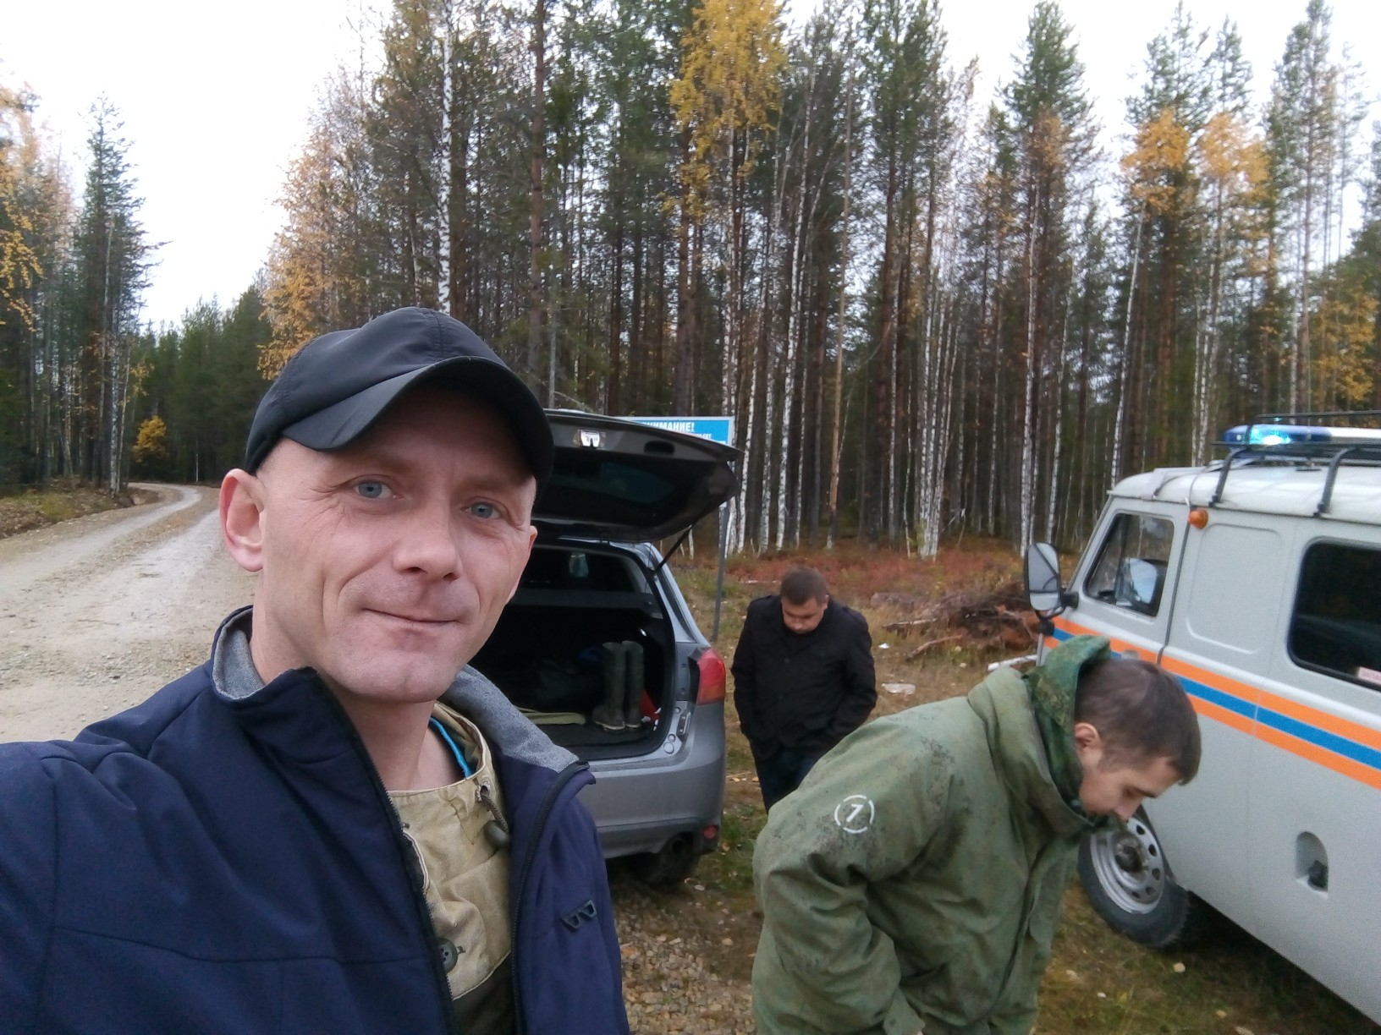

Slide 20
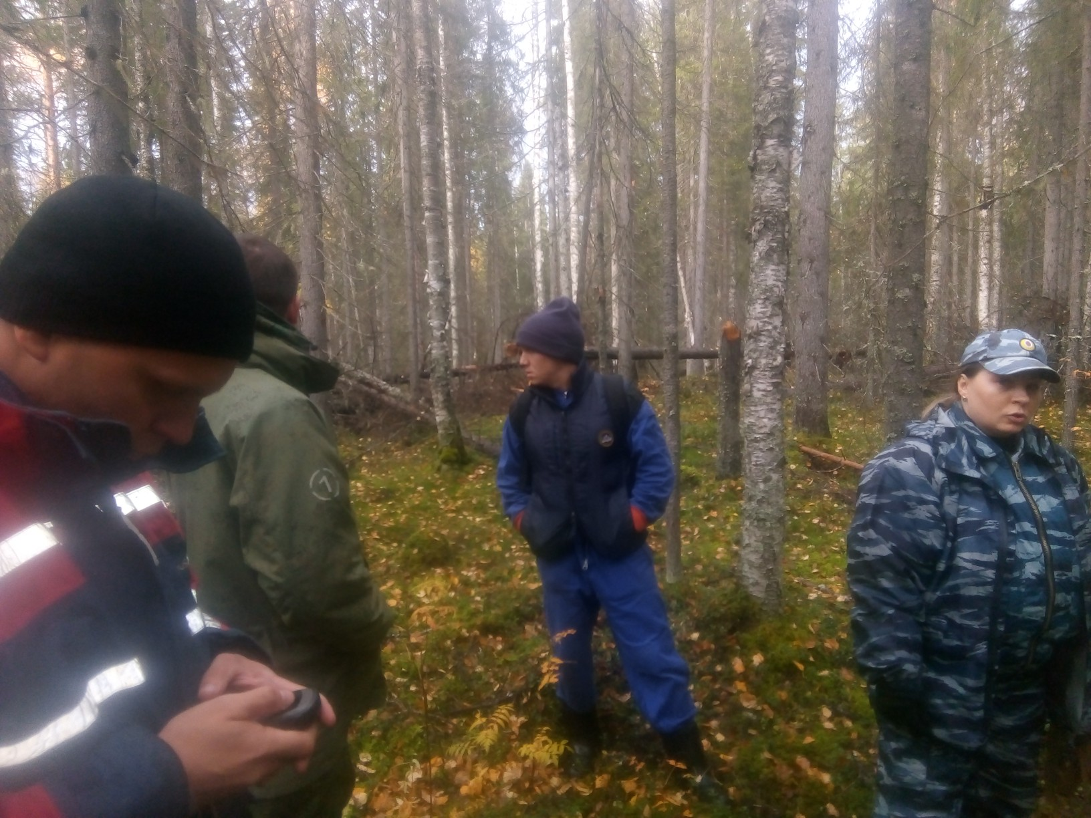

Slide 21
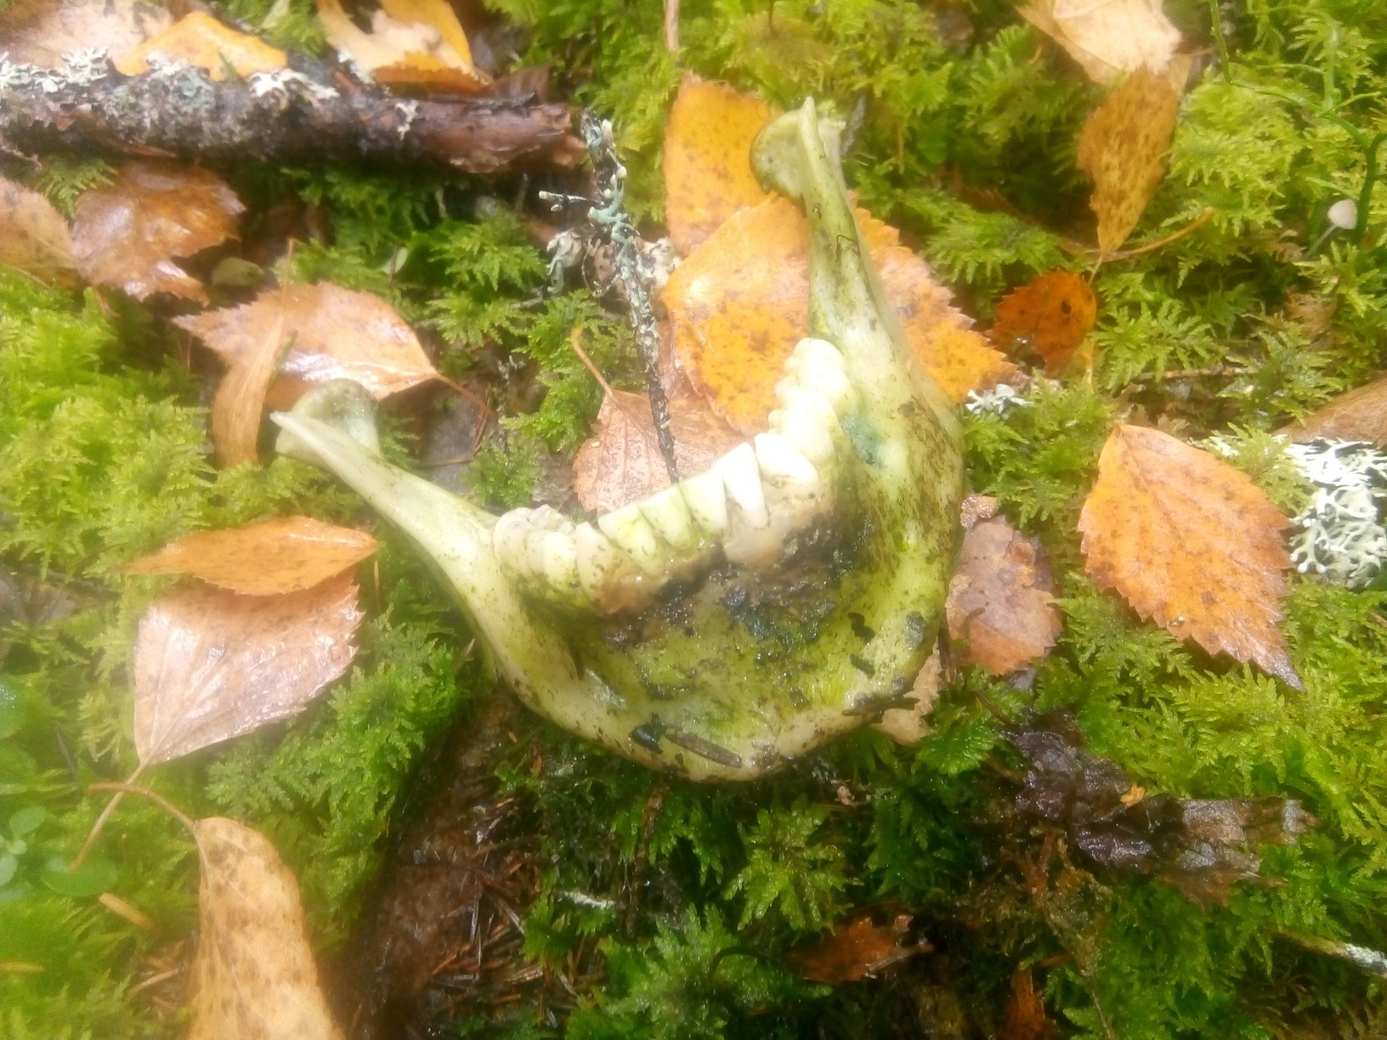

Slide 22
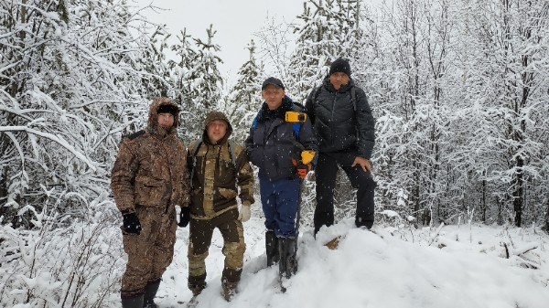

Slide 23
НЕ НАЙДЕН

Slide 24


Slide 25
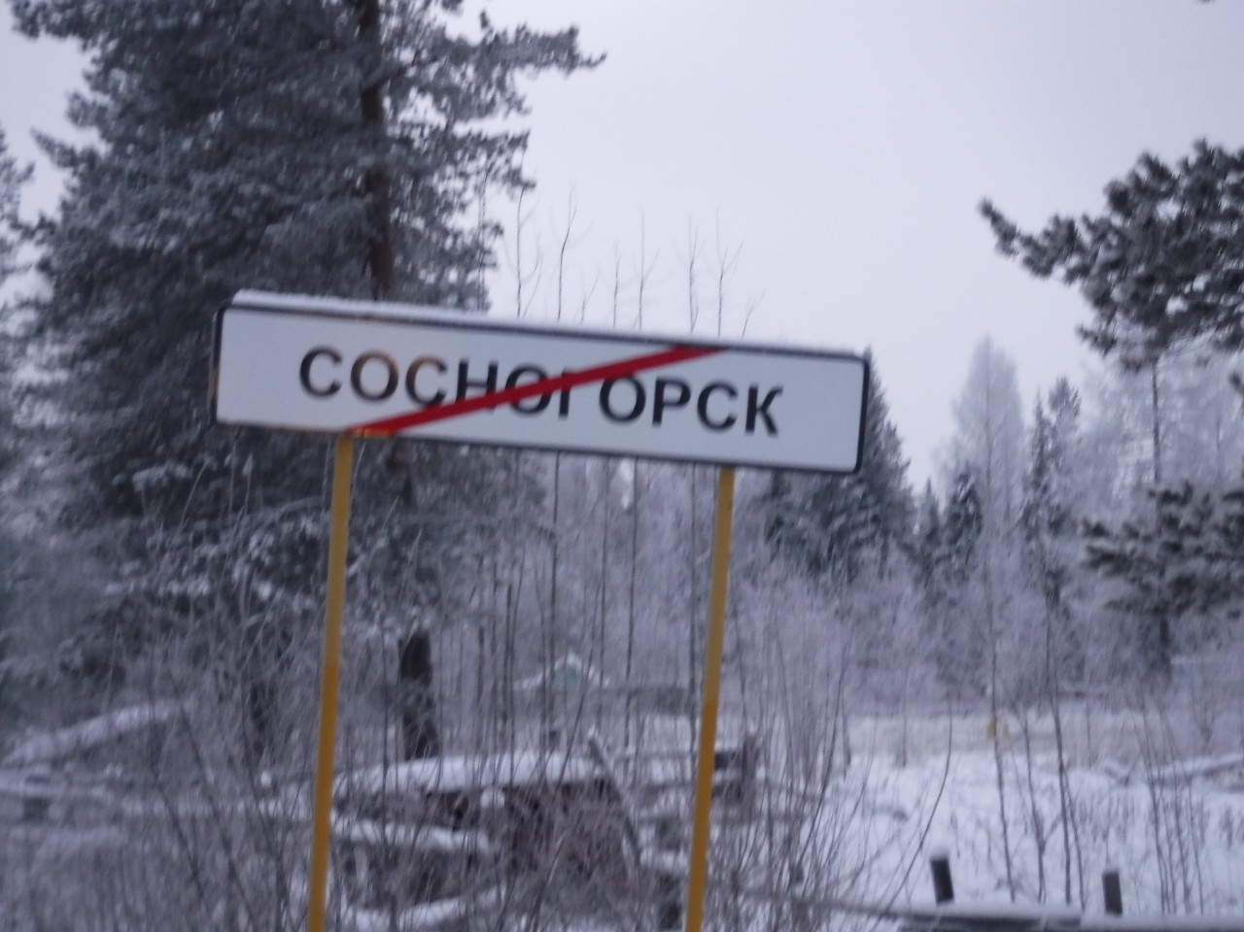

Slide 26
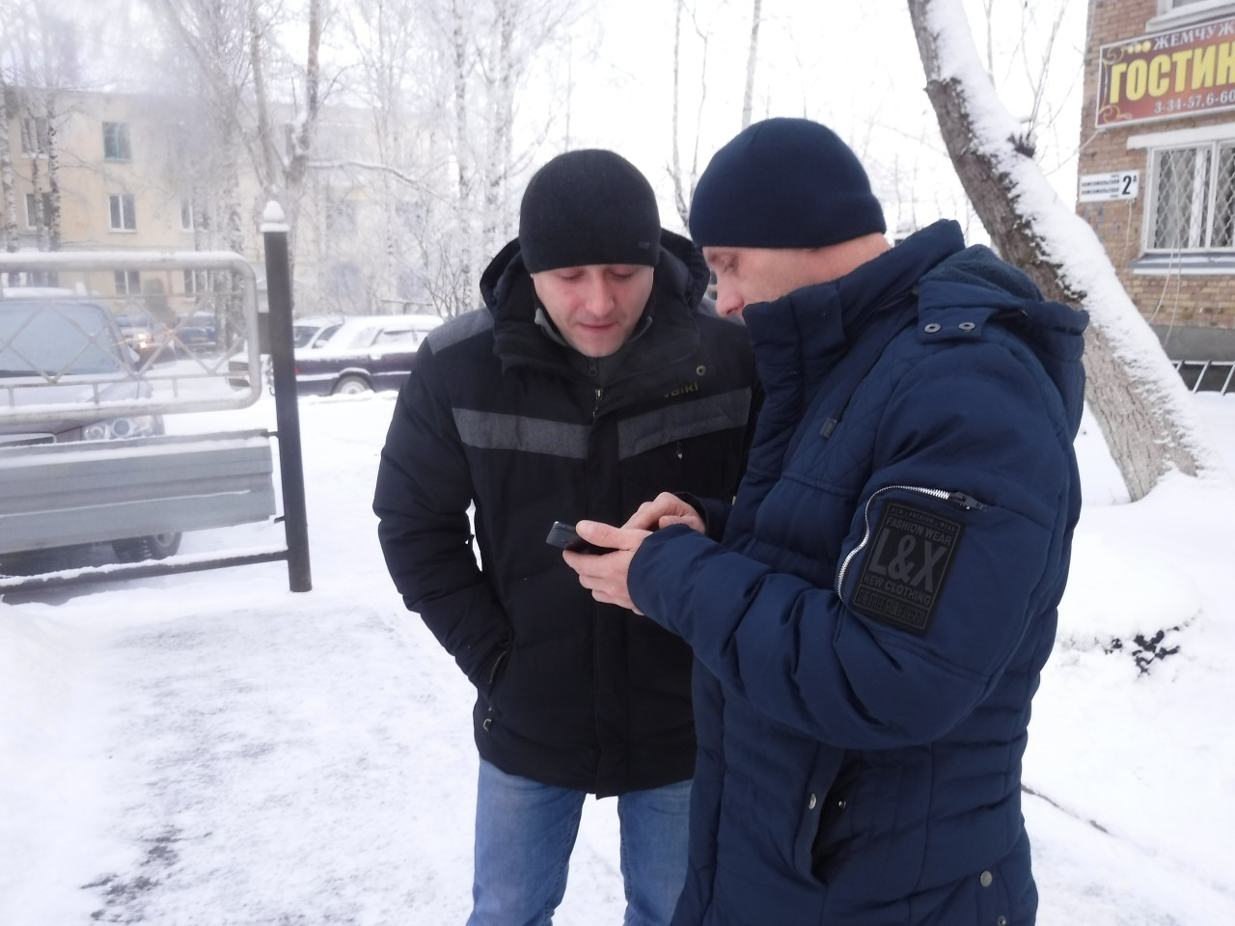

Slide 27
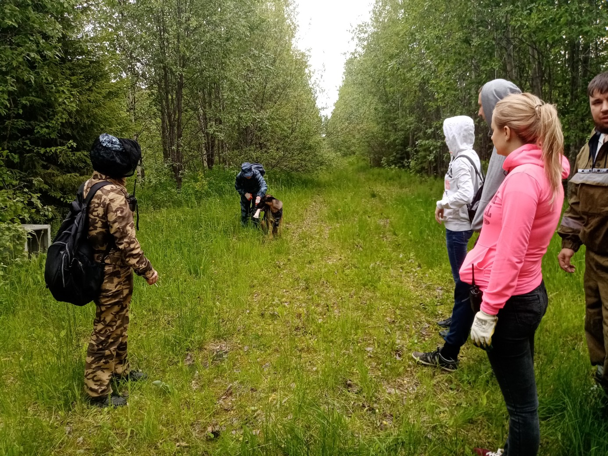

Slide 28
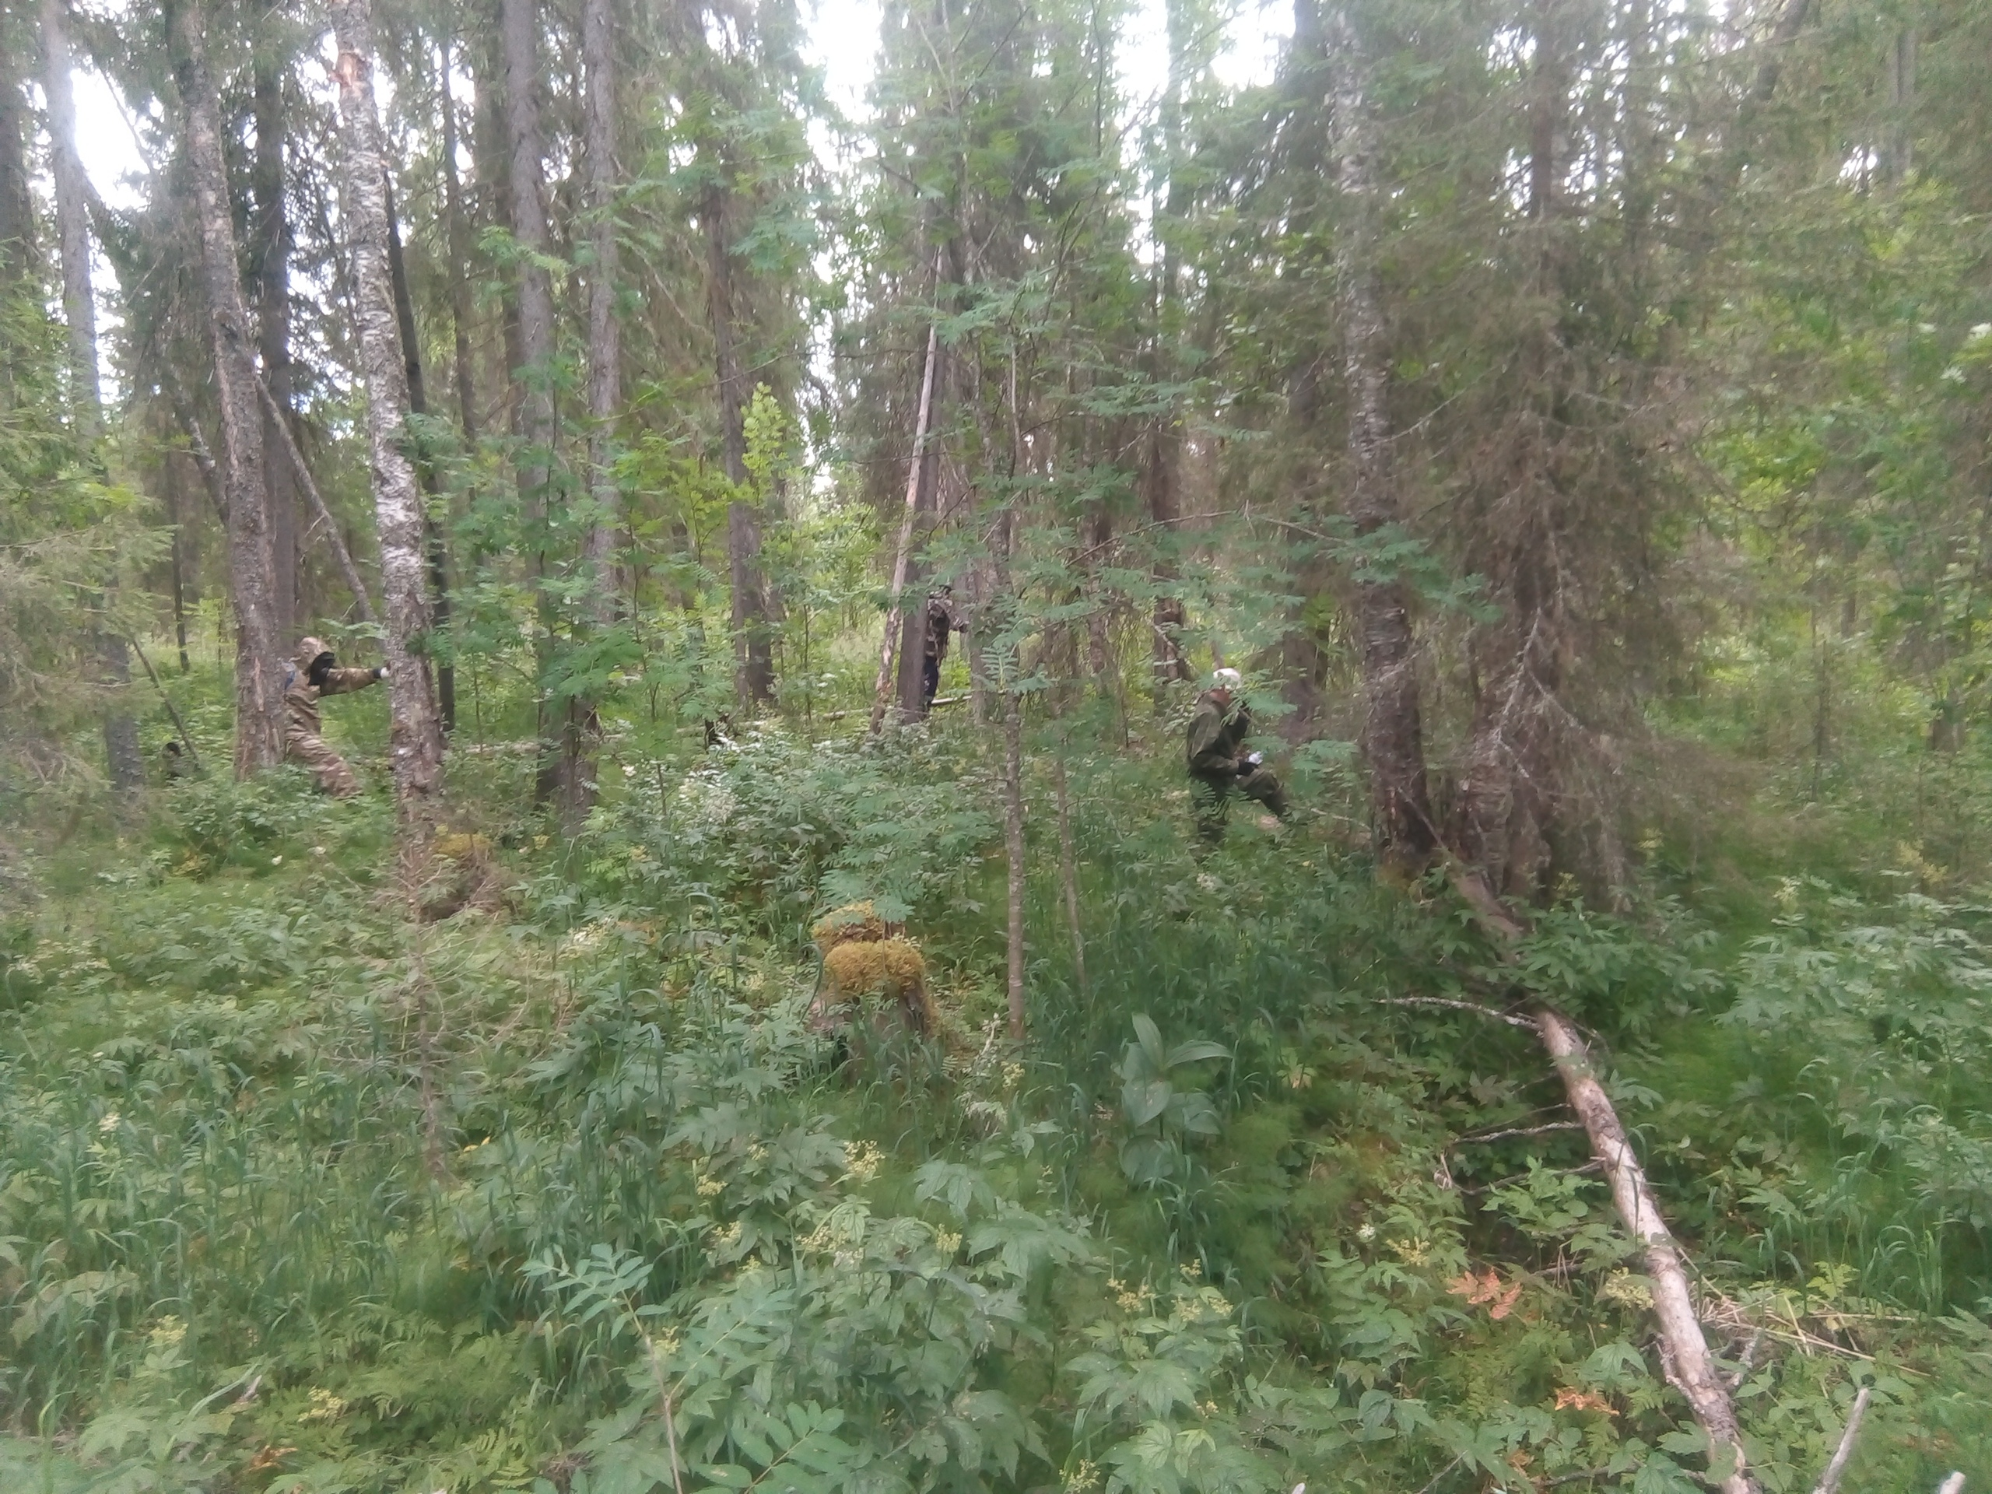

Slide 29
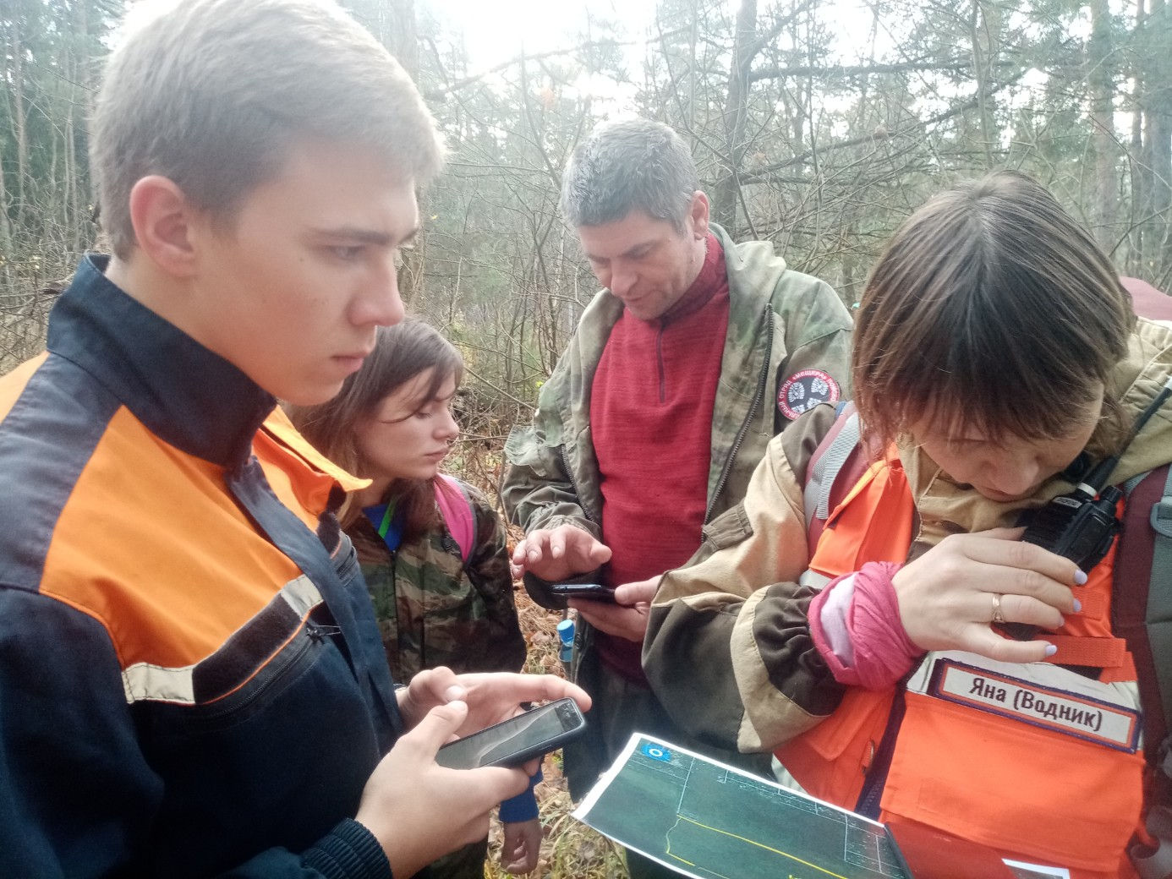

Slide 30
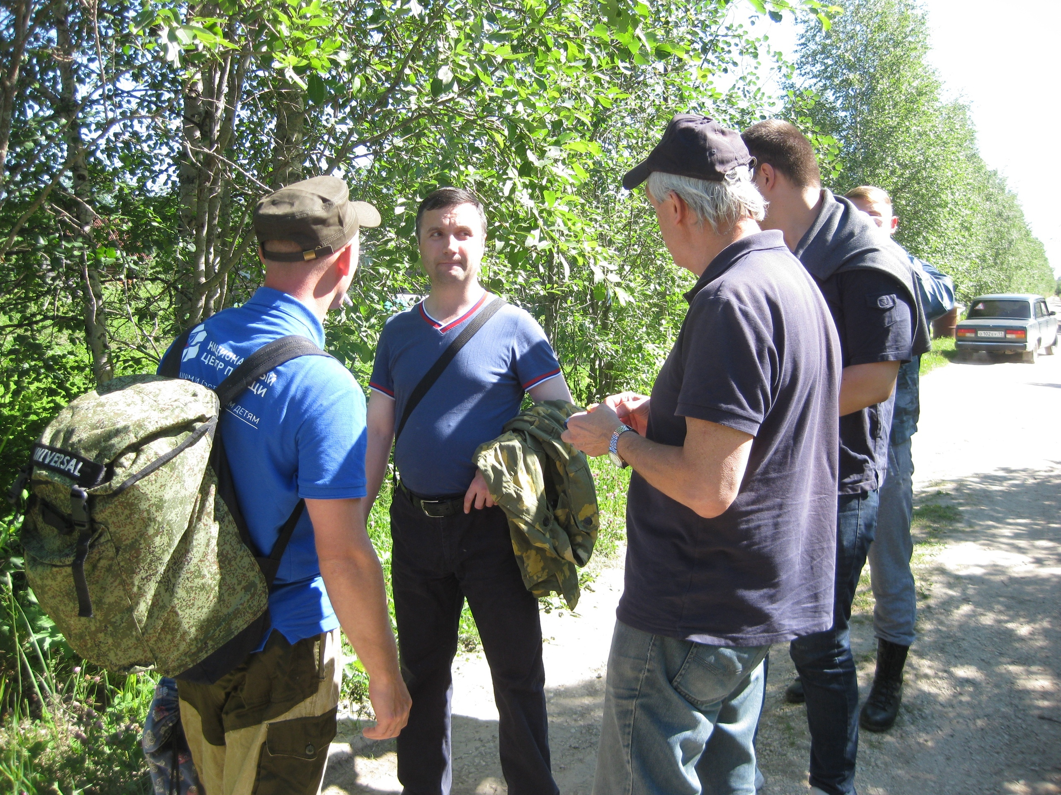

Slide 31

НАЙДЕНЫ

Slide 32


Slide 33


Slide 34
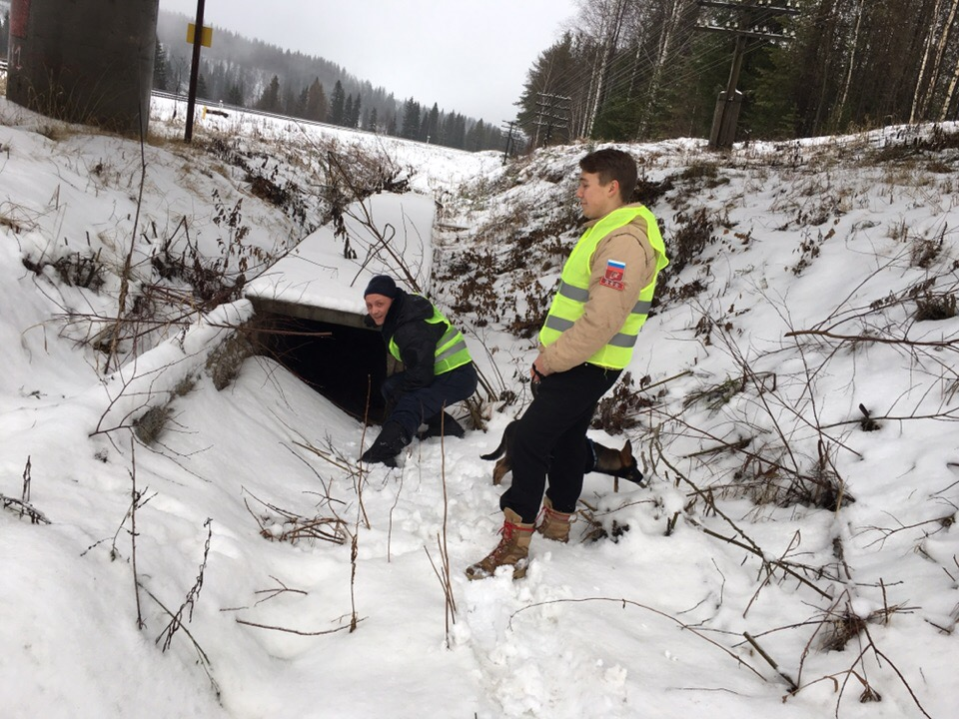

Slide 35
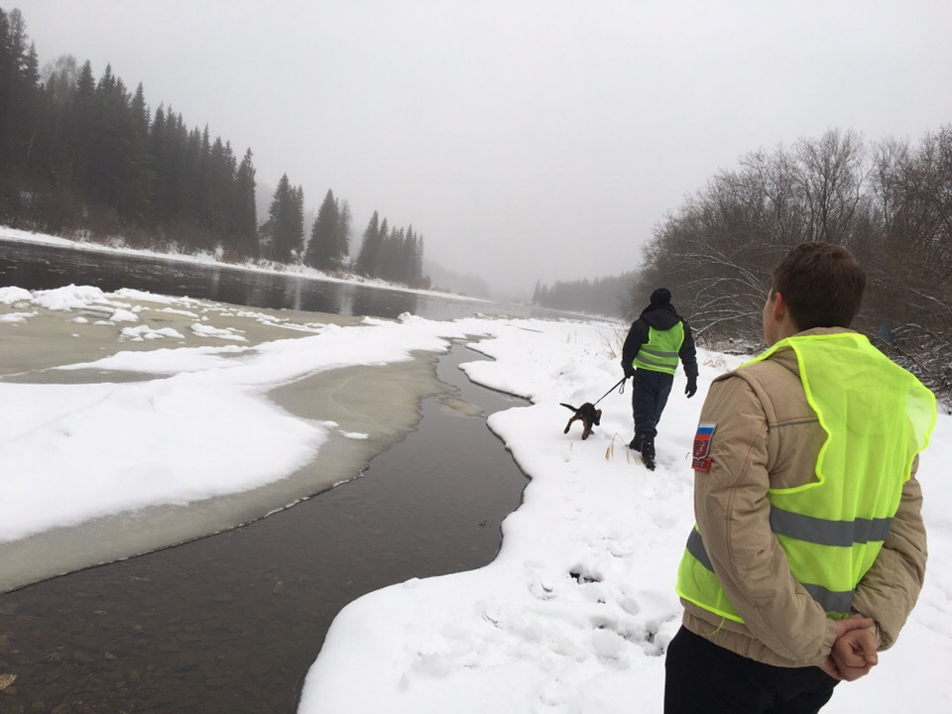

Slide 36
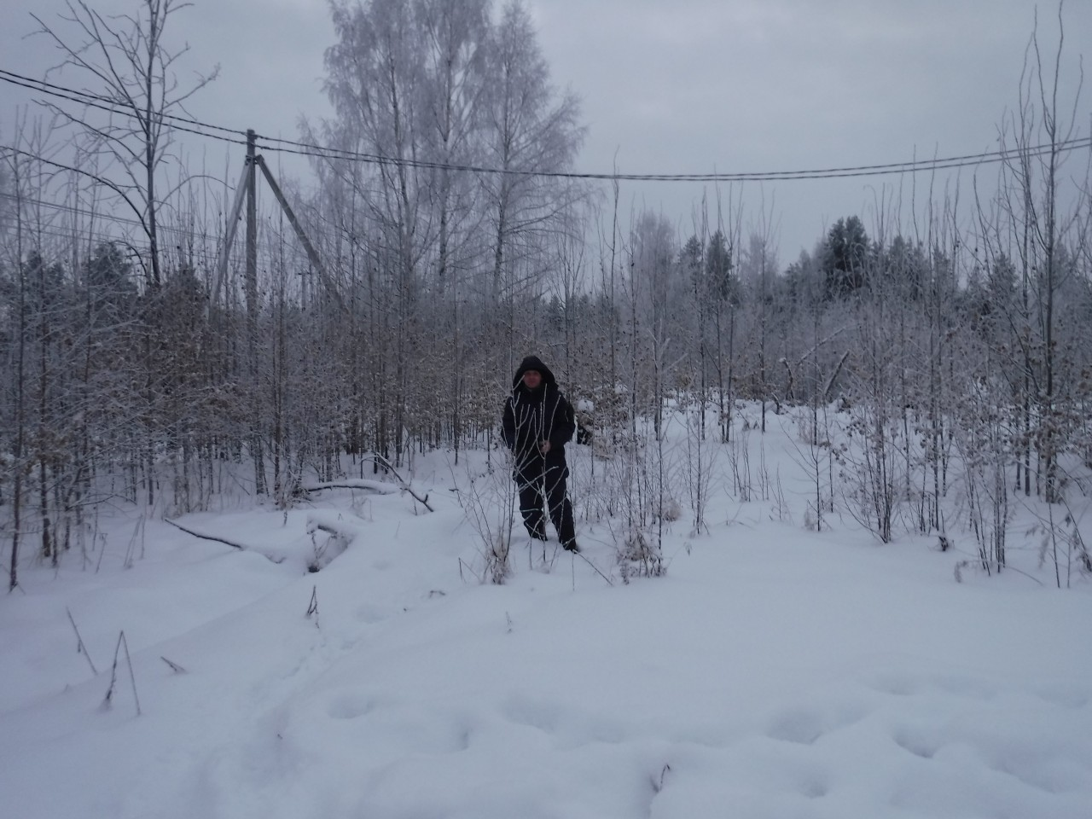

Slide 37
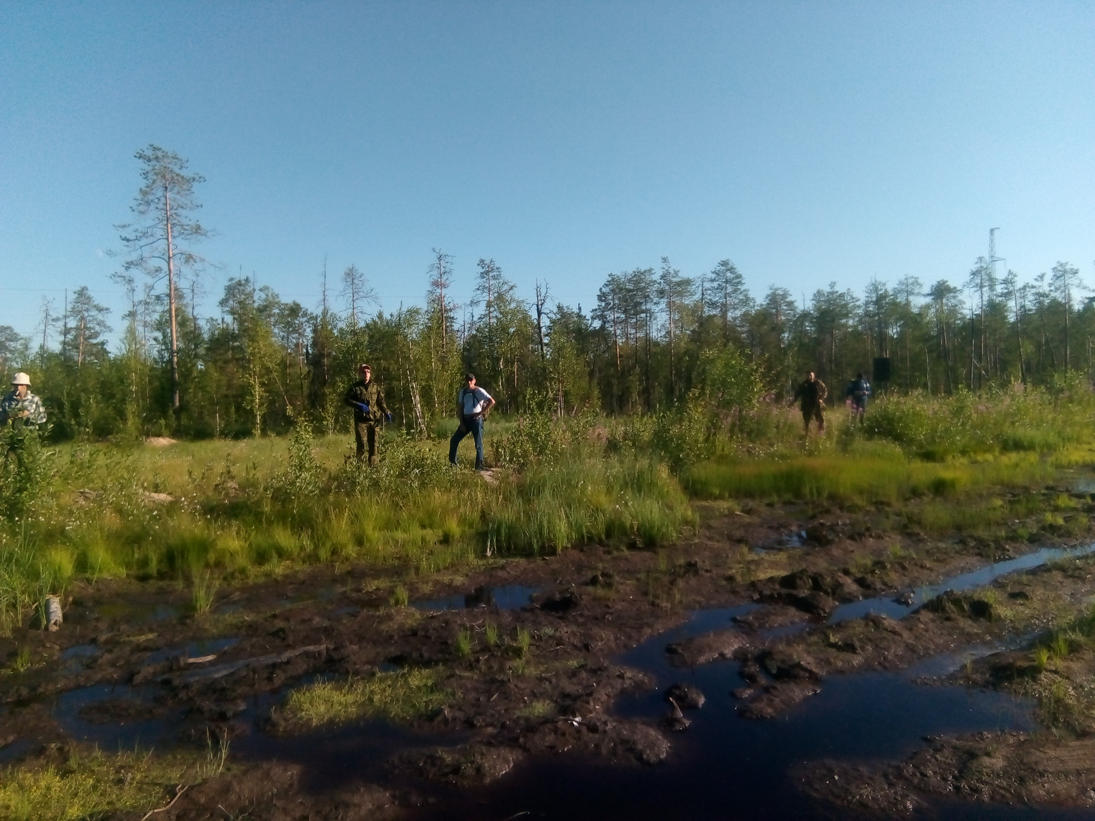

Slide 38


Slide 39
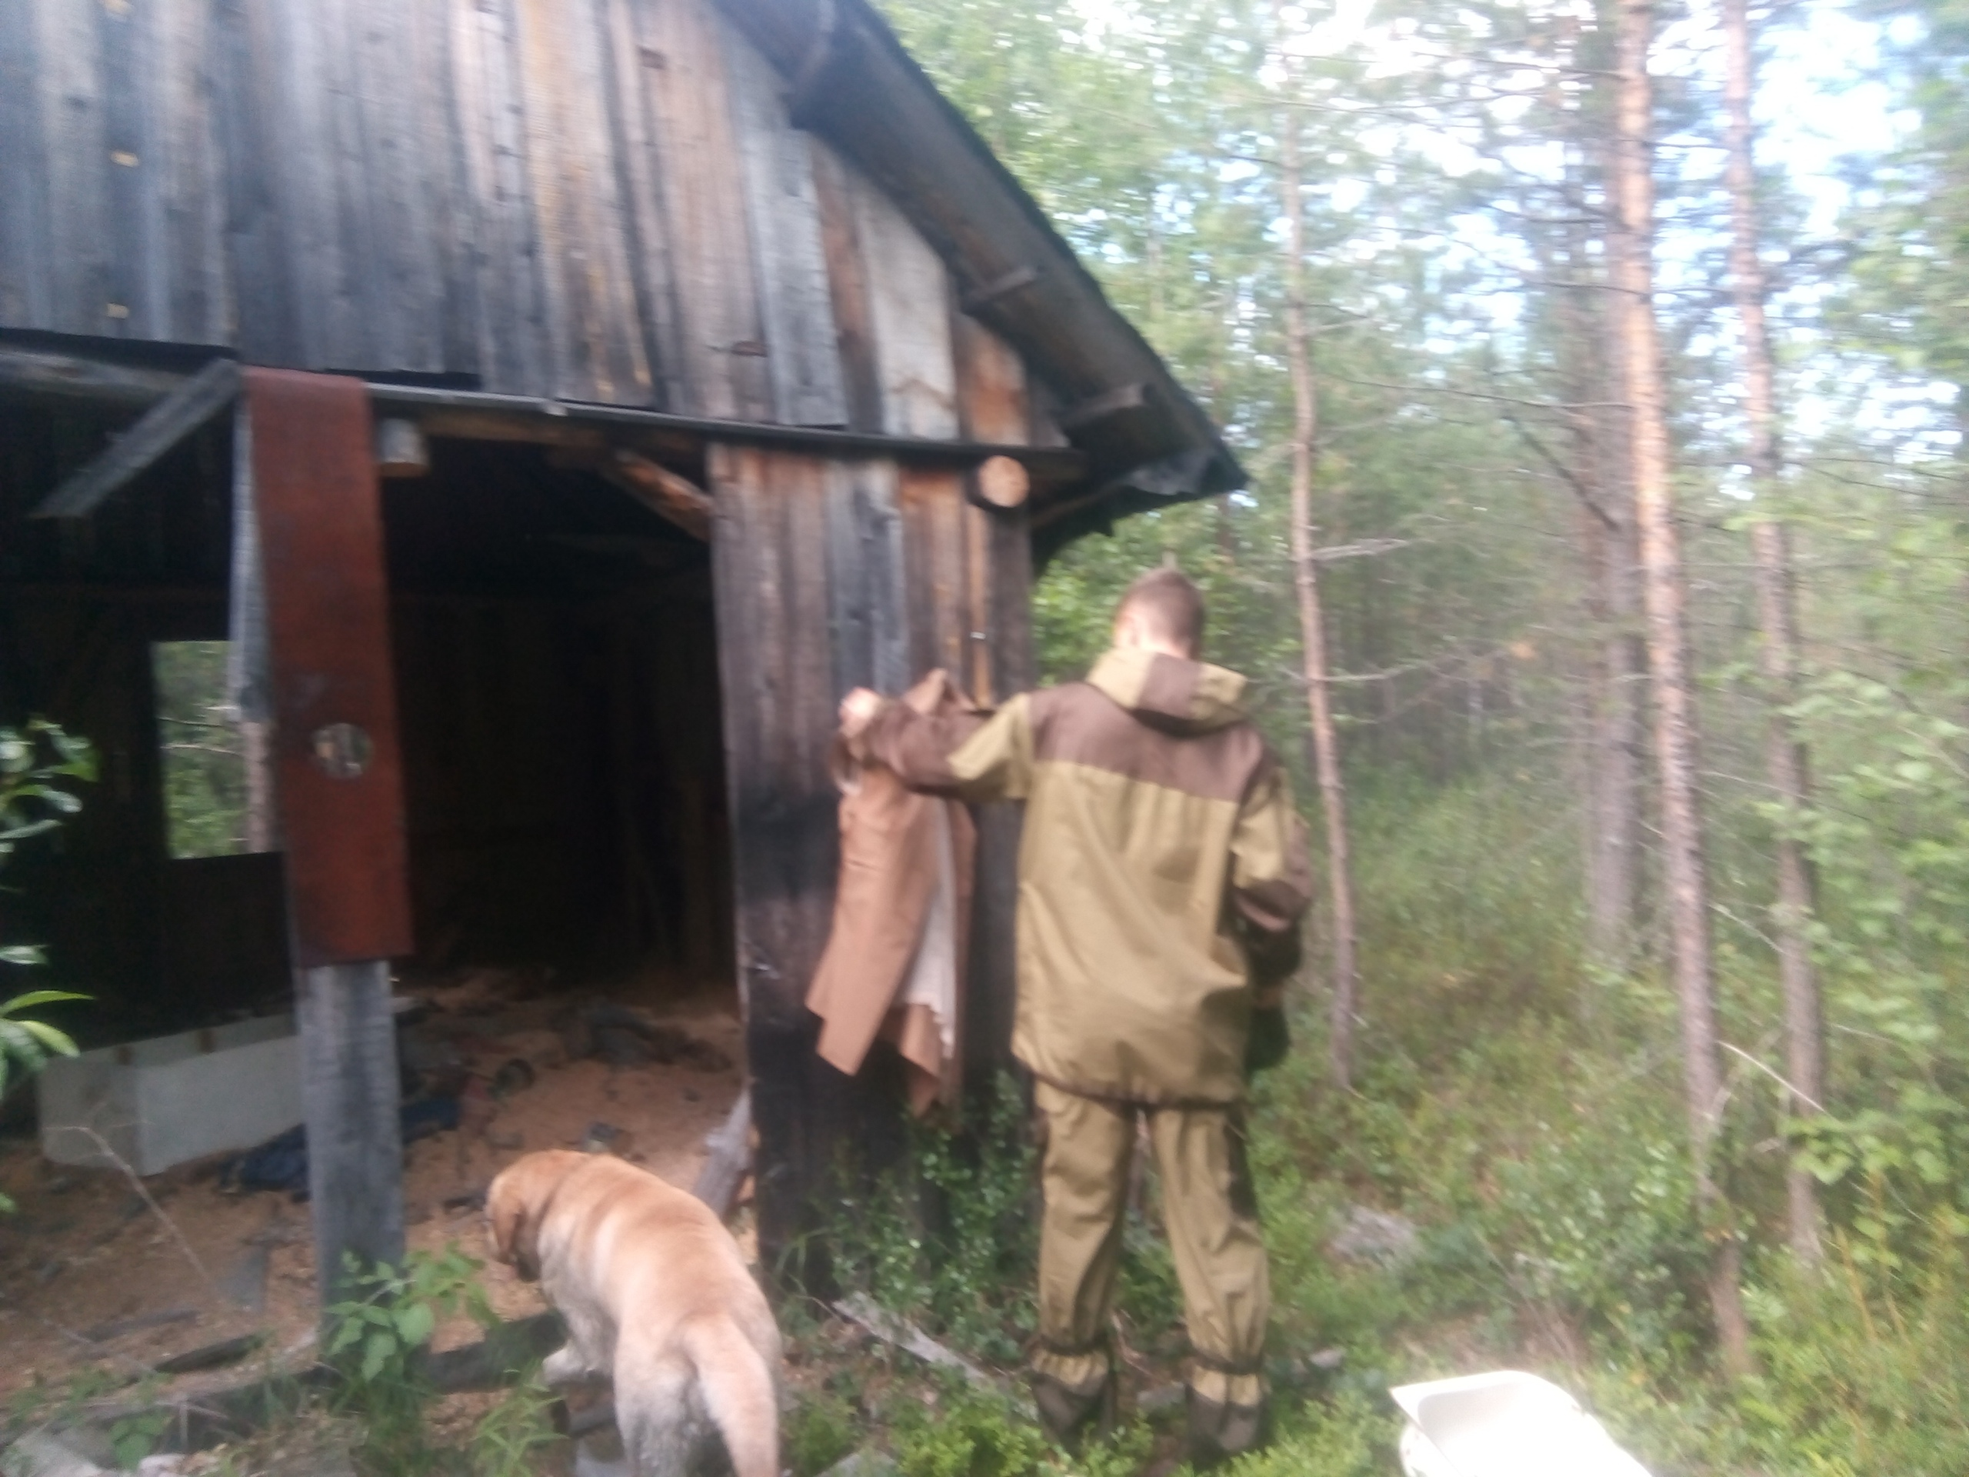

Slide 40
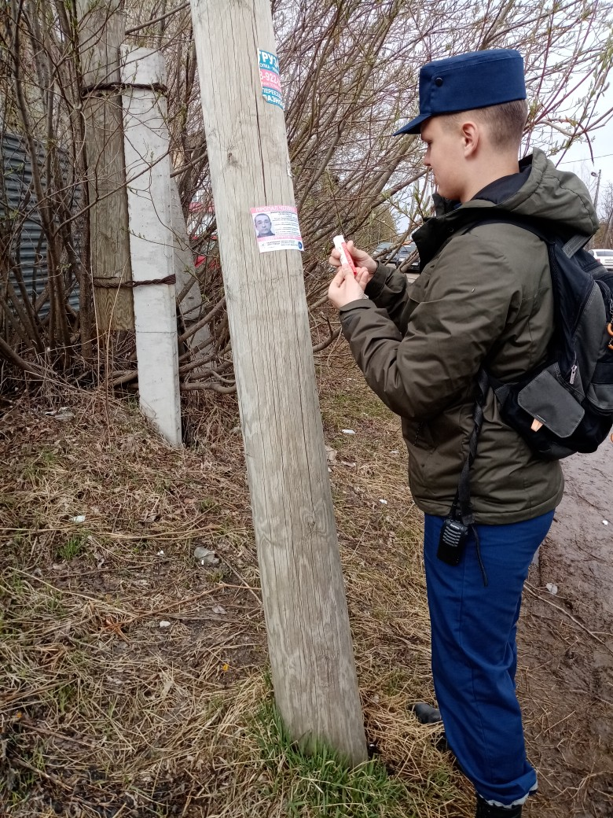

Slide 41
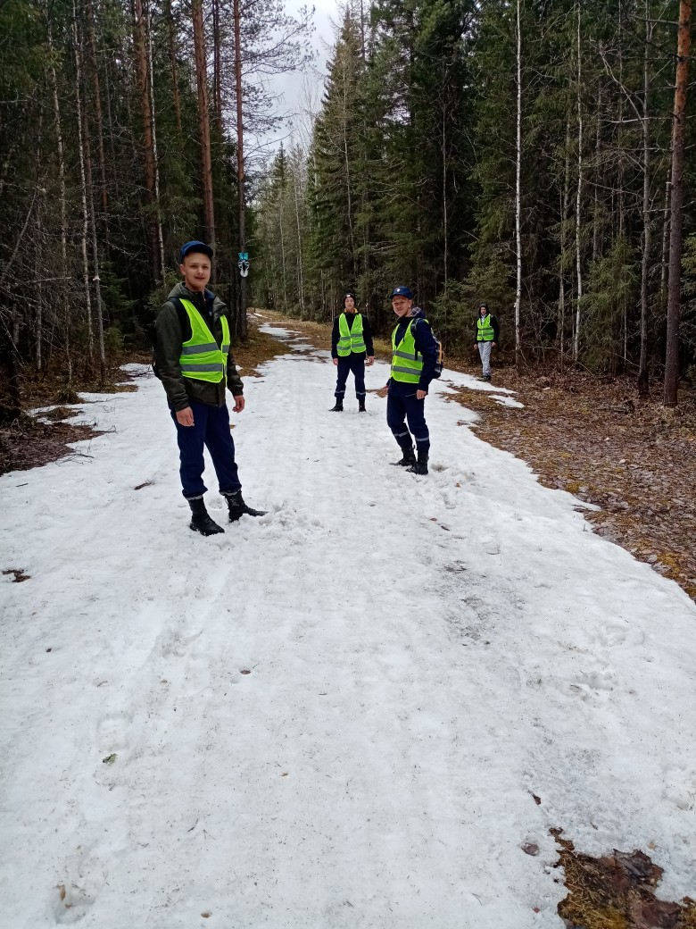

Slide 42
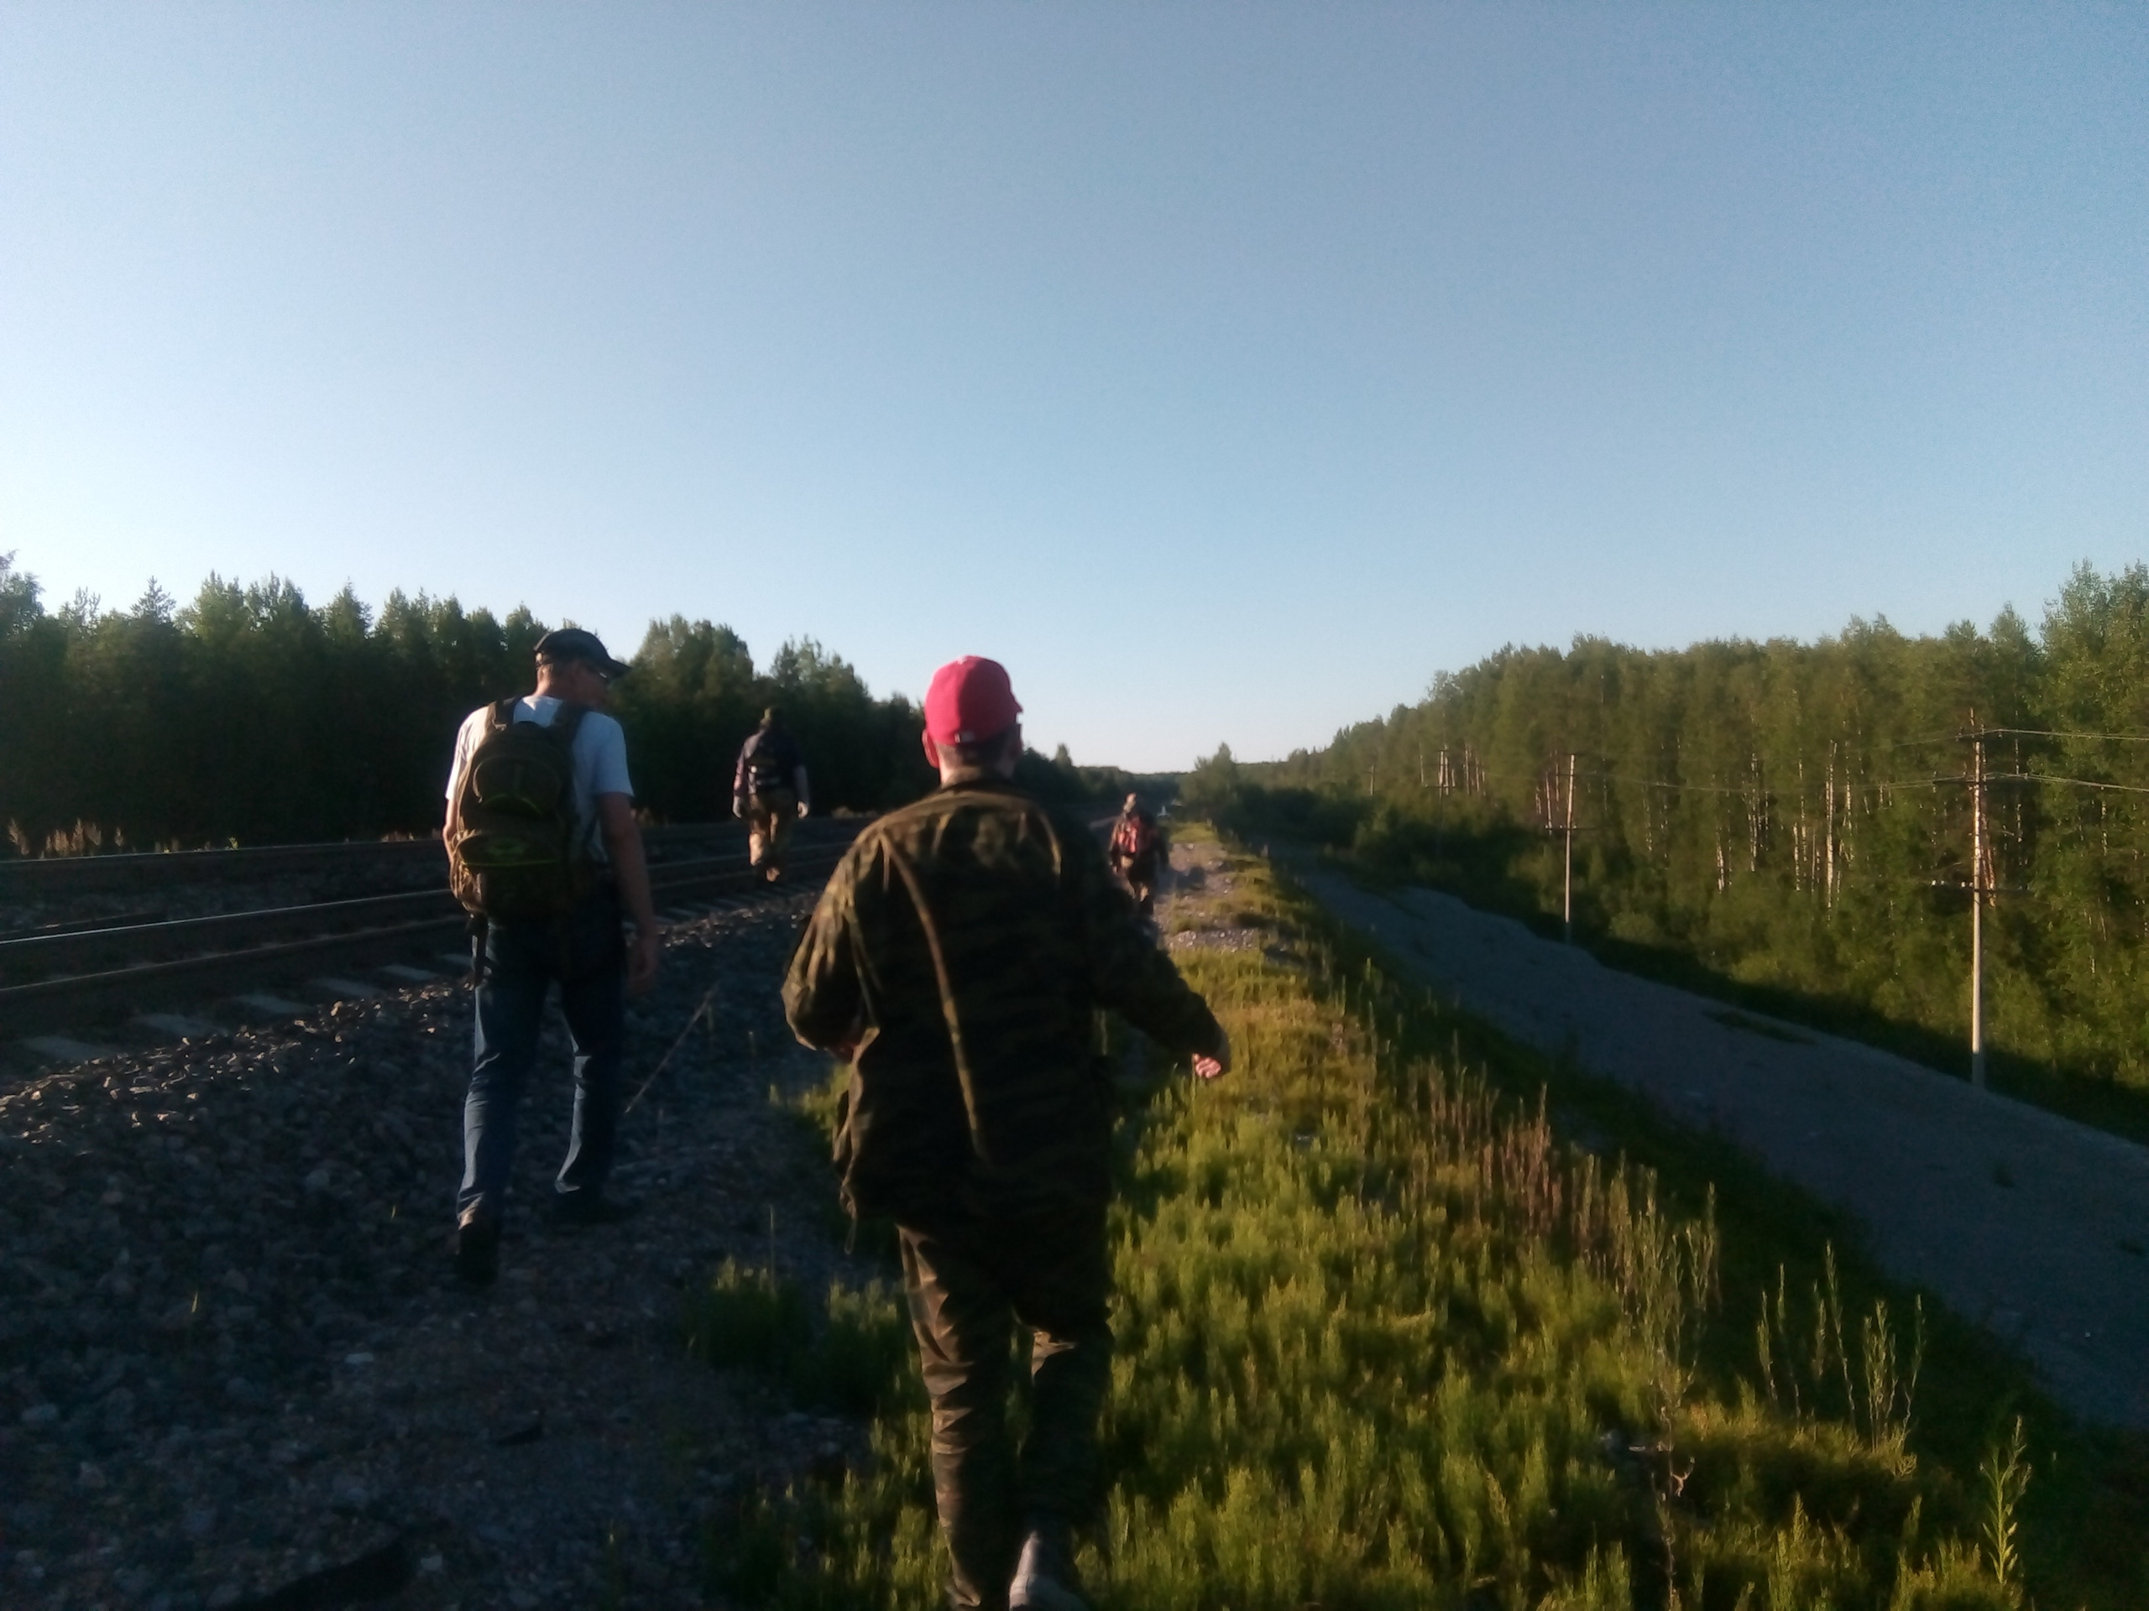

Slide 43
ДУМАЕШЬ…
ТЕБЯ ЭТО НЕ КОСНЕТСЯ?

Slide 44
ТЫ
ОШИБАЕШЬСЯ!

Slide 45


Slide 46


